Slide 1
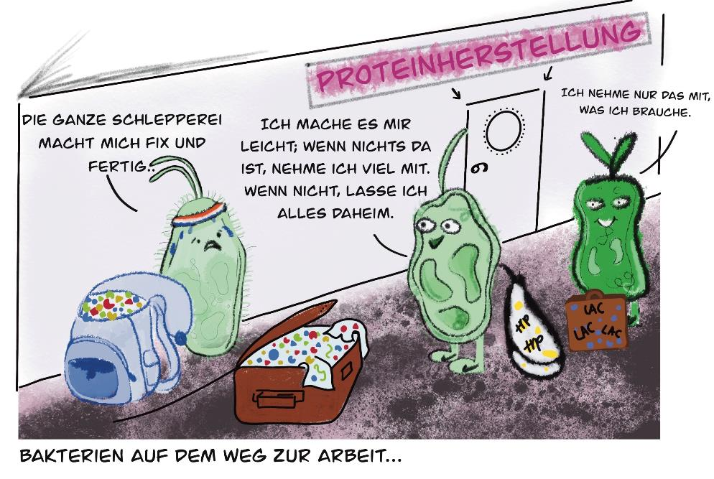
Notes:
Problemaufwurf

Slide 2
Genregulation am Beispiel von LEGO ® Modellen
Das Operon Modell

Slide 3
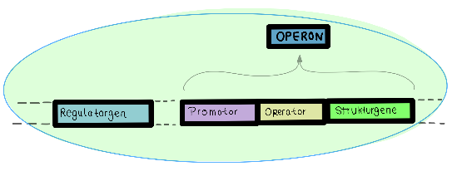
Genregulation bei Prokaryoten
Durch die Regulation werden Energie und wichtige Nährstoffe eingespart.
Es werden somit nur die Proteine gebildet, die auch wirklich nötig sind.
Welche Funktionen haben die einzelnen Bestandteile des Operon-Modells?

Slide 4
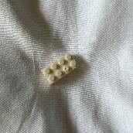
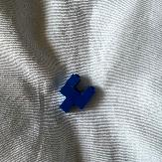
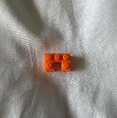
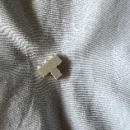
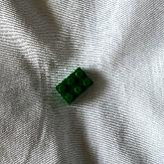
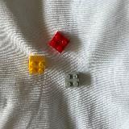
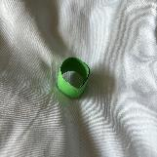
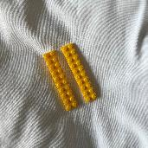
Genregulation bei Prokaryoten LEGO ® Bausteine
Regulatorgen
Repressor
Laktose
Operator
Materialen
Promotor
Strukturgene
RNA-Polymerase
Schienen
Zum befestigen

Slide 5
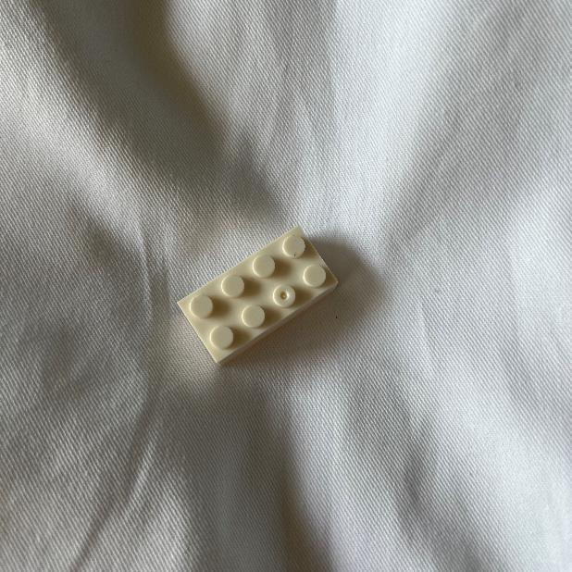
Der Regulator
Bildet die mRNA
Codiert den Repressor

Slide 6
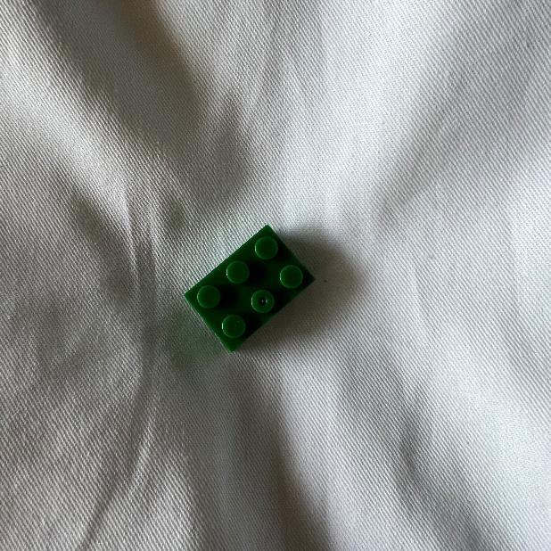
Der Promotor
Ist die Bindungsstelle für die mRNA-Polymerase
Eigentliche Startstelle der Transkriptionseinheit

Slide 7
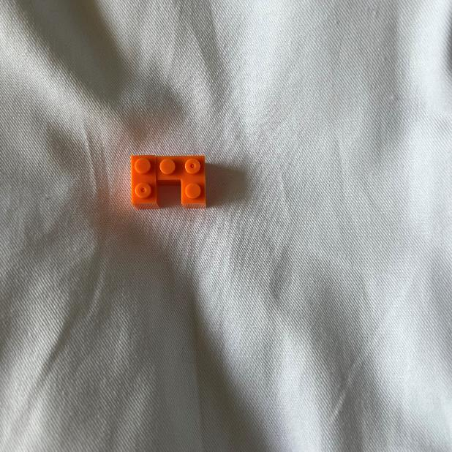
Der Operator
Startsignal der Transkription
Unerlässlich
Funktion als An-/ Ausschalter

Slide 8
Der Repressor
Protein
Produkt des Regulatorgens
Dockt an den Operator an (verhindert so das Weiterwandern der Polymerase)

Slide 9
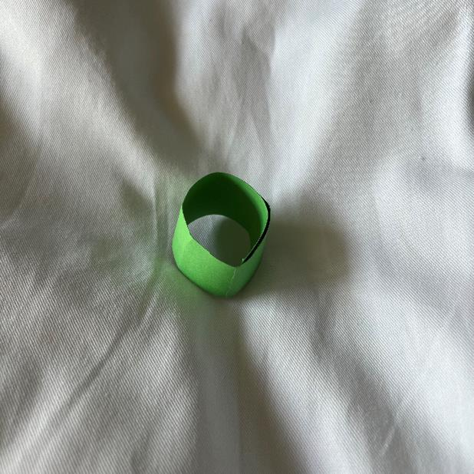
Die RNA – Polymerase
Codiert die mRNA (Grundlage der Proteinherstellung)
Kann vom Repressor gestoppt werden

Slide 10
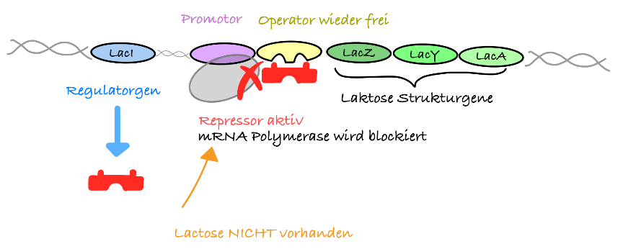
Das lac-Operon
Die Substratinduktion
Was passiert wenn keine Lactose in der Zelle vorhanden ist?

Slide 11
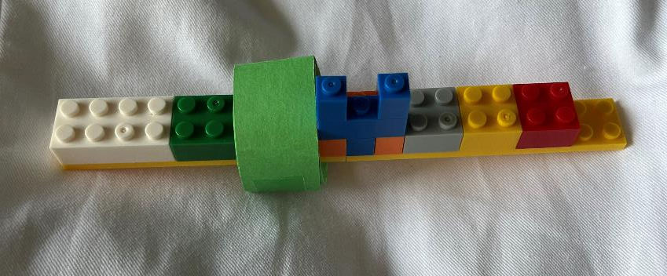
Das lac-Operon

Slide 12
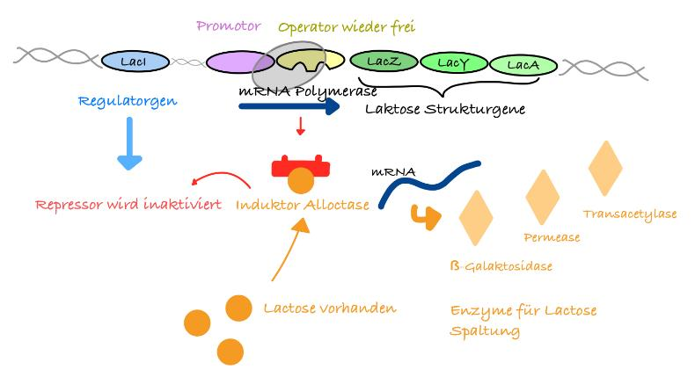
Das lac-Operon
Die Substratinduktion
Was passiert wenn Lactose in der Zelle vorhanden ist?

Slide 13
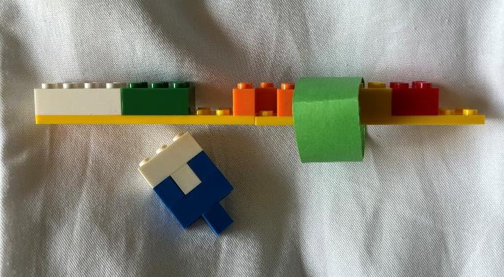
Das lac-Operon

Slide 14
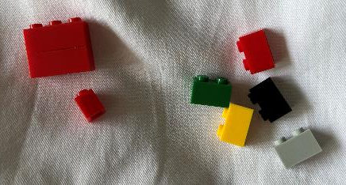
LEGO ® Modell zur Genregulation bei Prokaryoten Endprodukthemmung
Welche Veränderungen müssen beim Modell getätigt werden?
Tipp: Austausch von …
… Strukturgenen
… Repressor & Co-Repressor

Slide 15
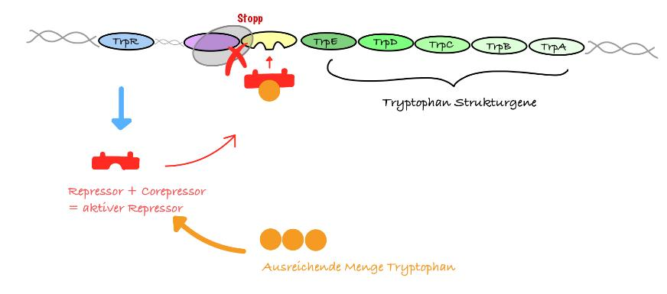
Das trp-Operon
Die Endprodukthemmung
Was passiert wenn genug Tryptophan in der Zelle vorhanden ist?

Slide 16
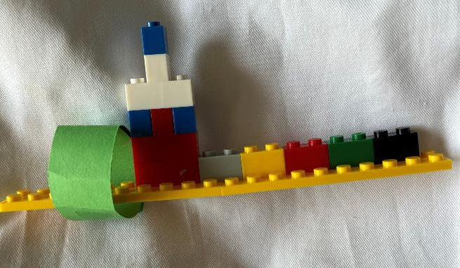
Das trp-Operon

Slide 17
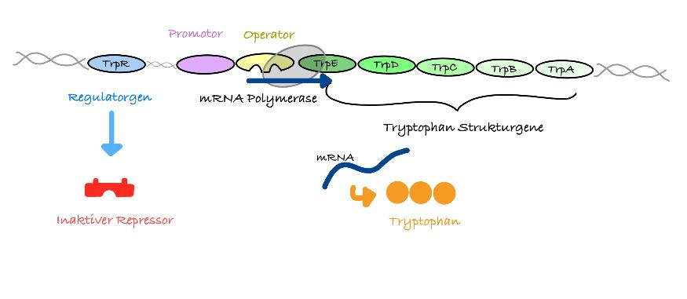
Das trp-Operon
Die Endprodukthemmung
Was passiert wenn kein Tryptophan in der Zelle vorhanden ist?

Slide 18
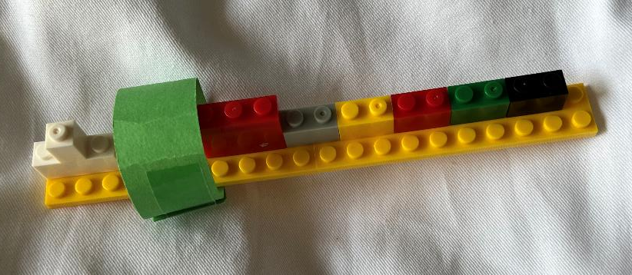
Das trp-Operon

Slide 19
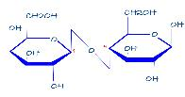
Gegenüberstellung der Operon-Mechanismen
Substratinduktion (lac-Operon) | Endproduktreoression (Trp-Operon)
Kataboler (abbauender) Prozess der Laktose (Zucker) | Anaboler (aufbauender) Prozess des Tryptophans (Aminosäure)
Lac-Operon wird in Gegenwart der Laktose aktiviert 📈 | Trp-Operon wird in Gegenwart des Tryptophans deaktiviert 📉
Lac Operon besteht aus 3 Strukturgenen | Trp-Operon besteht aus 5 Strukturgenen & 1 Repressorgen

